Slide 1

온라인 식당 예약 사이트
(in테이블)
2017.02.10 팀 프로젝트
삼시N끼

Slide 2
목 차
Part 1
개발목적
Part 2
기능사항
Part 3
벤치마킹
사이트

Slide 3

Part 1
개발목적

Slide 4
Part 1 개발목적
O2O
Web
개발 기술
손님 – 간편 예약
사업자 – 홍보, 예약 관리

Slide 5
Part 2 요구사항분석
Part 2
기능사항

Slide 6
Part 2 기능사항
회원가입/로그인
position
- 감독관, 감독, 코치
팀 선수정보
관리자 관리
- 초, 중, 고
리그 정보
관리자 관리
- 초, 중, 고
리그순위/개인득점순위
관리자 관리
출전 선수 명단
감독 및 코치 등록
리그 일정 및 결과
감독관 등록
Contact Us
건의사항

Slide 7
Part 3
벤치마킹
사이트

Slide 8

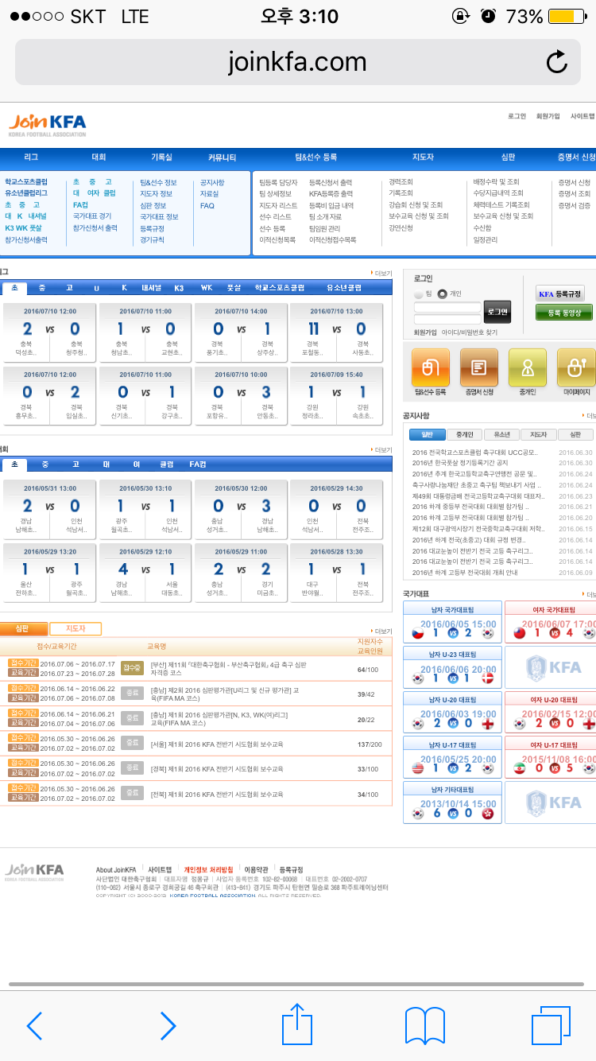
Part 3 벤치마킹 사이트
http://joinkfa.com/main.html

Slide 9
Thank U
Q & A

